Slide 1
Мастер – класс Игрушка из бросового материала
МАДОУ АР детский сад «Сибирячок» корпус №3
Подготовила: Сердюкова Анастасия Александровна, воспитатель 1 квалификационной категории
с. Абатское, апрель 2021г.

Slide 2
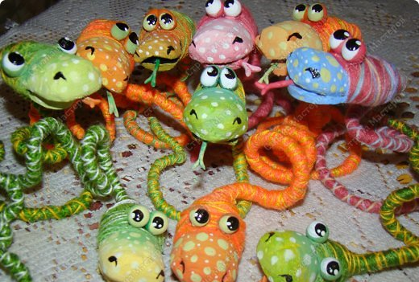
Мастер – класс «Забавные змейки»

Slide 3
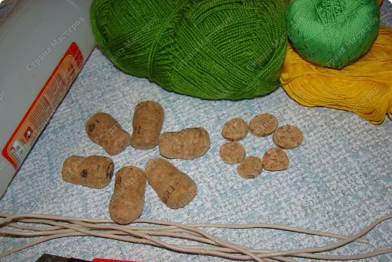
Для работы нам понадобятся: пробка, проволока, шило, канцелярский нож, нитки, клей, пластика и акриловые краски

Slide 4
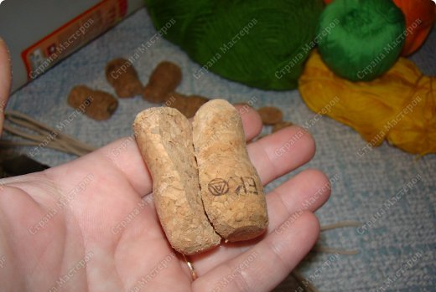
Пробку нужно разрезать пополам и обработать края наждачной бумагой

Slide 5
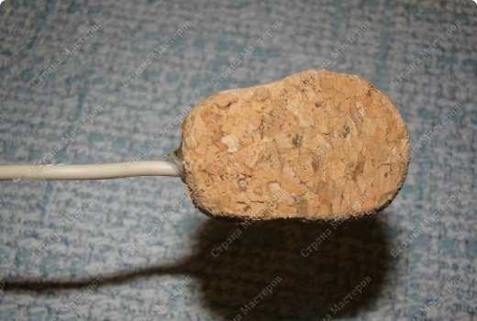
Сделать шилом отверстие и вклеить туда проволоку. Использовать можно клей «Титан», а глазки из пластики приклеиваем горячим клеем

Slide 6
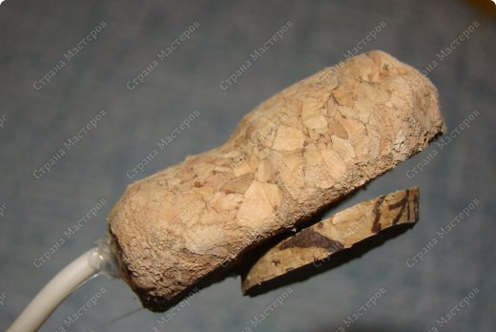
Кусочек от другой пробки - нижняя челюсть

Slide 7
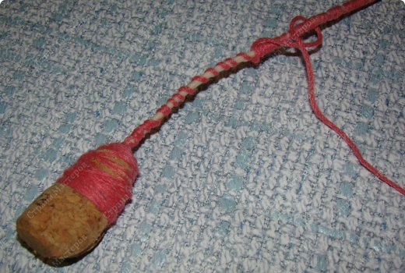
Промазываем клеем и обматываем ниткой

Slide 8
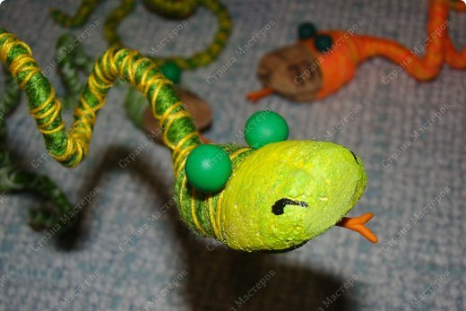
Из пластики лепим глазки и язычки (испекаем, остужаем и приклеиваем). Так же можно сделать глазки из бусин, бисера или пуговиц, а язычки вырезать из картона

Slide 9
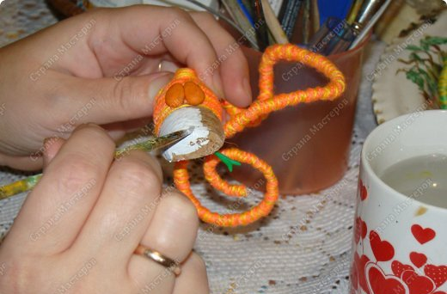
Пробку нужно покрасить белым акрилом

Slide 10
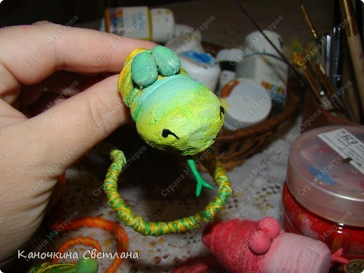
Когда высохнет первый белый слой, красим любым, каким захочется

Slide 11
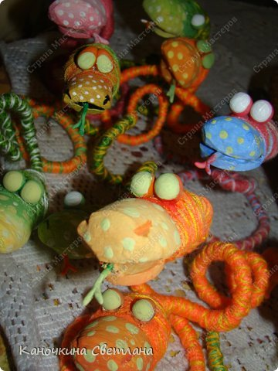
Рисуем глазки, украшаем мордочки

Slide 12
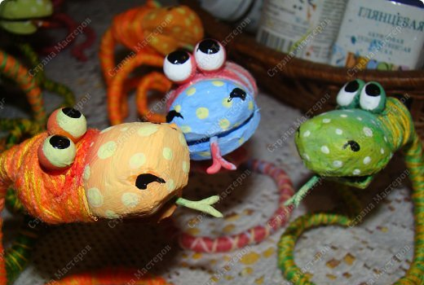

Slide 13
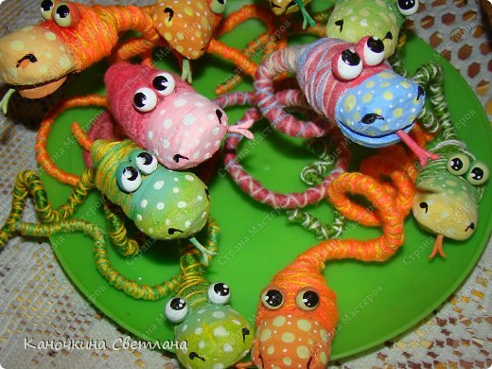
Малопривлекательный образ змеи в наших руках становится обаятельным и привлекательным. Наслаждайтесь творчеством и дарите радость и красоту окружающим!

Slide 14
